Slide 1
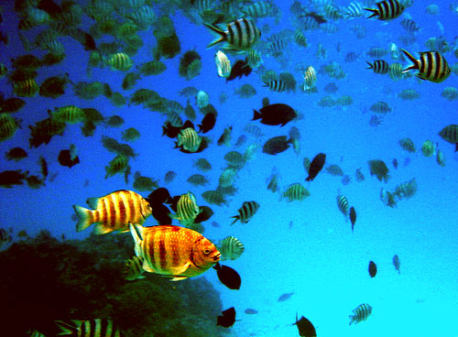


EXISTEN LAS SIRENAS
JOSE LUIS
EL MAR

Slide 2
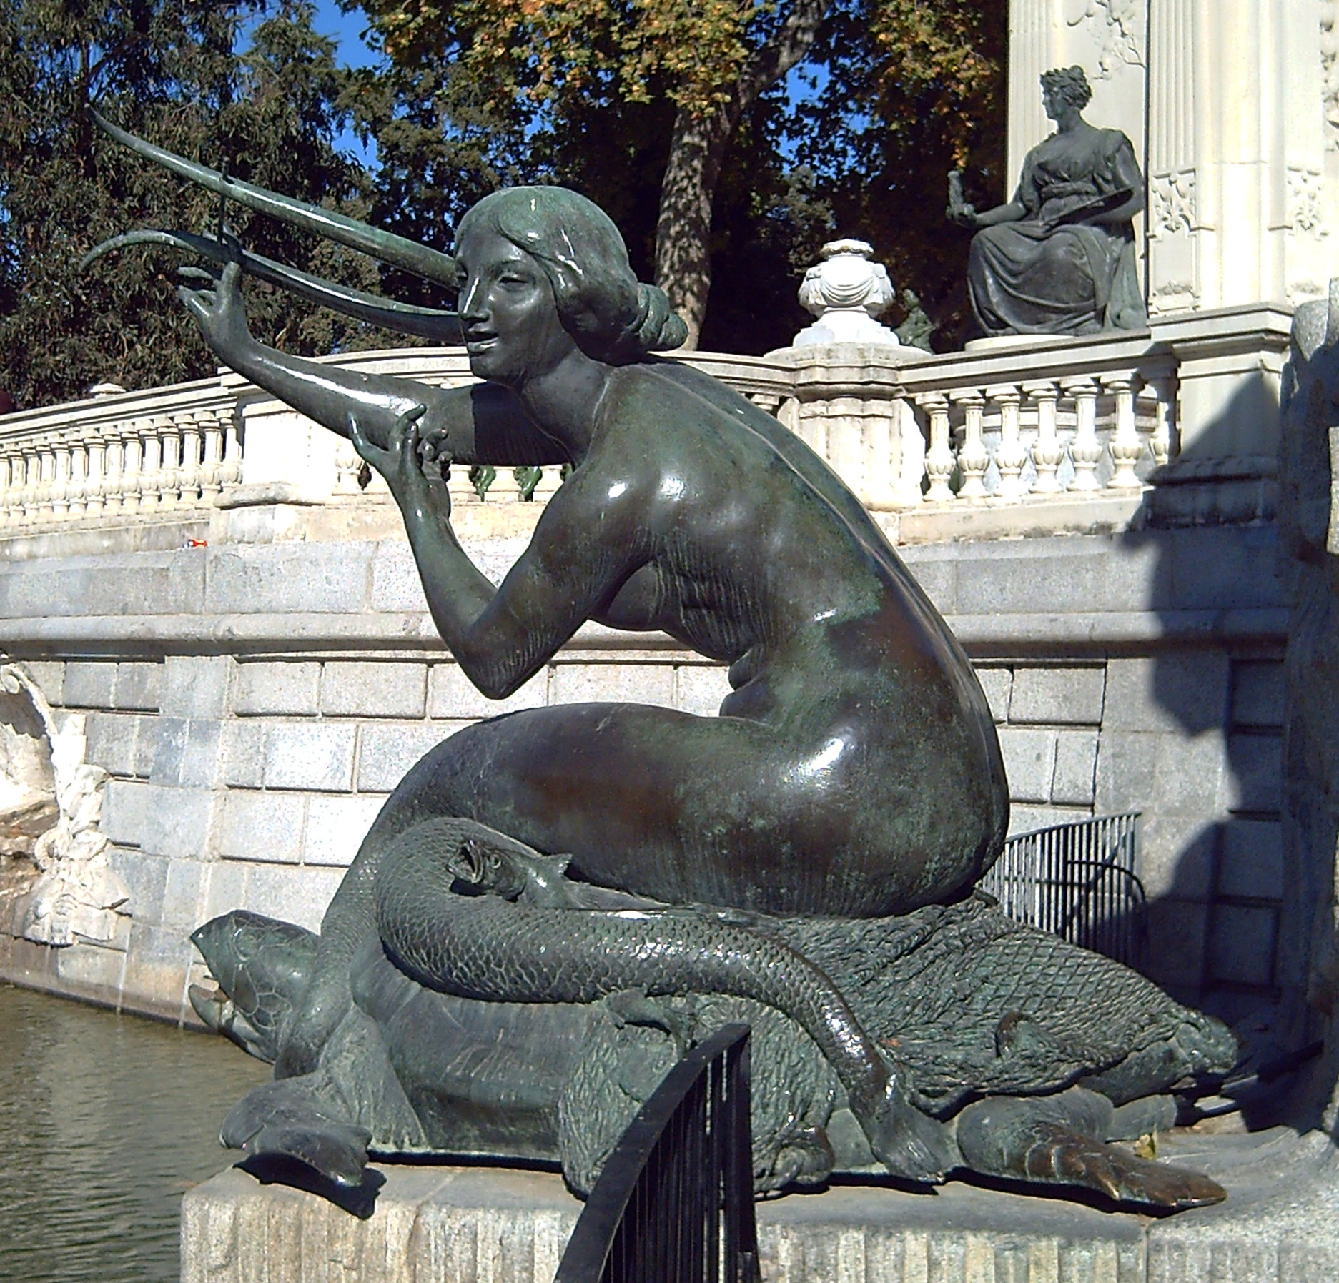

Slide 3
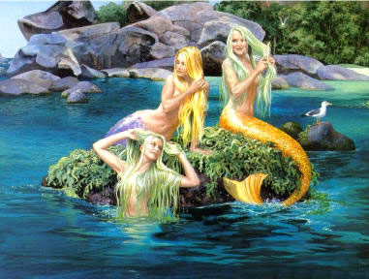

Slide 4

Quizás la mayoría de las personas han crecido viendo caricaturas o películas de personas que tienen aletas y viven en el mar, las cuales son conocidas como sirenas. Pero alguna vez… ¿Se han preguntado si solo son criaturas ficticias o míticas? ¿Existen realmente las sirenas?

Slide 5


Slide 6
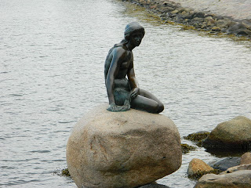

Slide 7
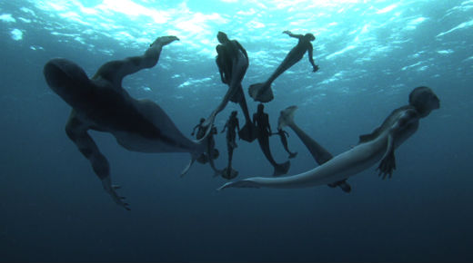

Slide 8
Las sirenas (en griego antiguo, Σειρήν Seirến, ‘encadenado’, relacionado quizá con el sánscrito Kimera, ‘quimera”) son seres fabulosos. En la mitología griega eran ninfas o deidades marinas, y se las describe como mujeres hermosas con una cola de pez; hechizaban a los marineros con sus cantos.
Aunque en su forma en vasos las muestran como híbridos de mujer y ave, posteriormente la representación más común las describe como hermosas mujeres con cola de pez en lugar de piernas, como Tritón. Es por ello que muchas lenguas no latinas distinguen la sirena original clásica (inglés siren, alemán Sirene) de la sirena con cola de pez (inglés mermaid, alemán Meerjungfrau).

Slide 9
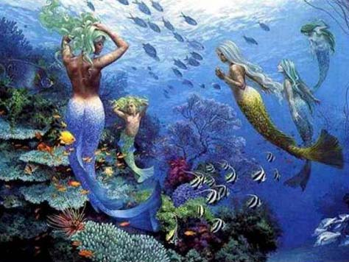

Slide 10


Slide 11
El cadáver de una sirena se encontró en la Isla Aguada Carmen, Campeche (México). Las Autoridades locales y la Armada prefirieron tomarse un tiempo para esclarecer que no se trata de algún truco. Lo han confirmdo. Las causas de su muerte se desconocen.

Slide 12
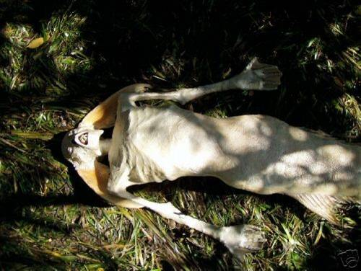

Slide 13
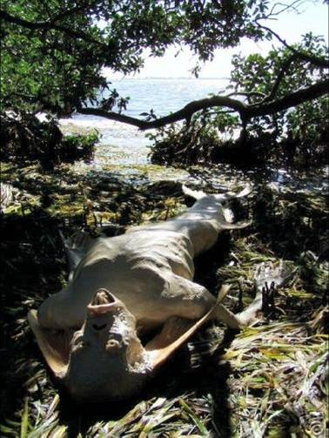

Slide 14
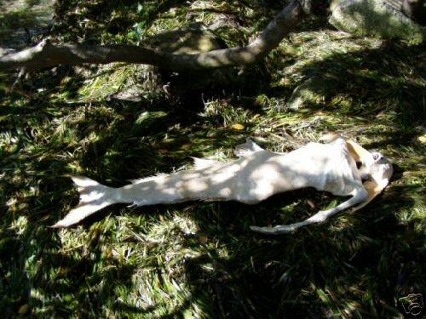

Slide 15
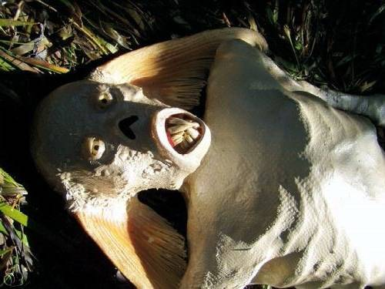

Slide 16
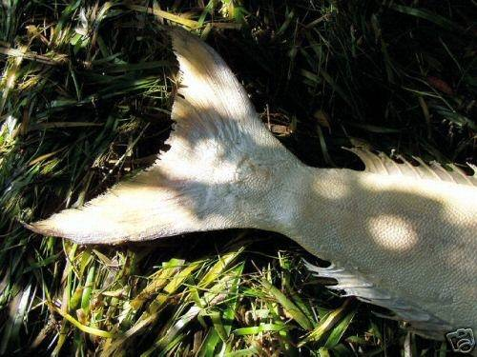

Slide 17
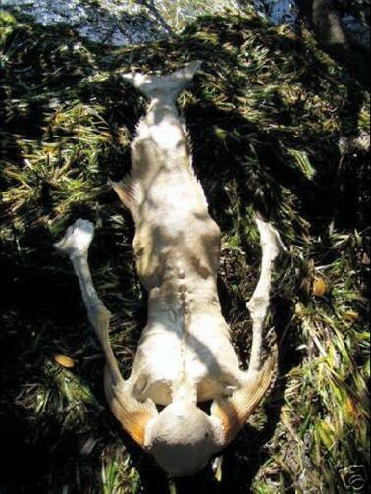

Slide 18
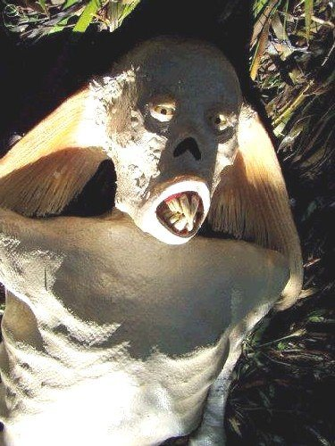

Slide 19
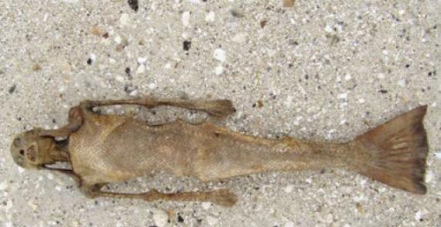

Slide 20
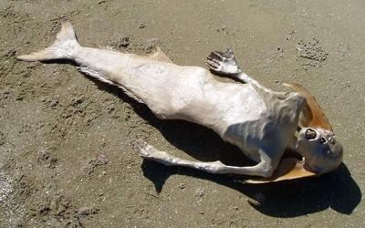

Slide 21

“ Imágenes
de Sirenas en
los Museos”

Slide 22
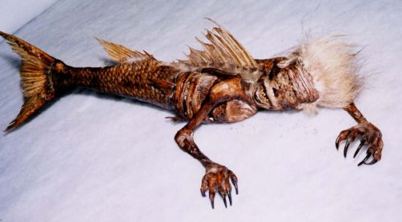
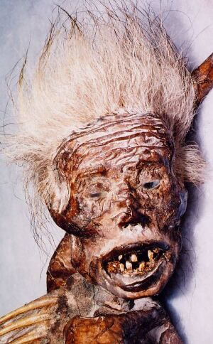
SIRENA AUTÉNTICA
(¡qué lástima!)

Slide 23


Slide 24
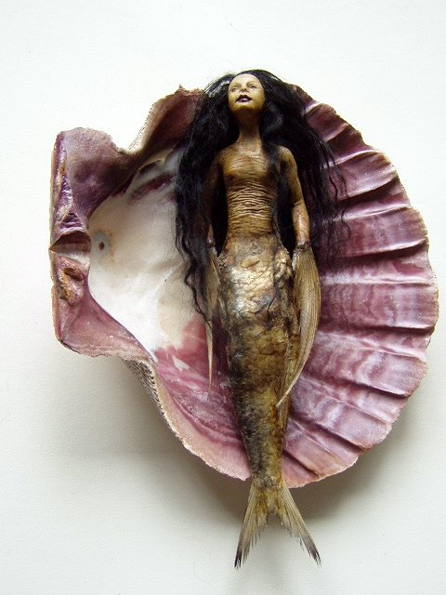

Slide 25
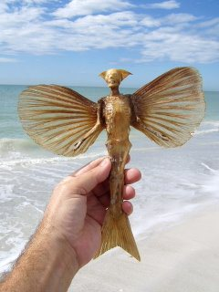

Slide 26


Slide 27


Slide 28
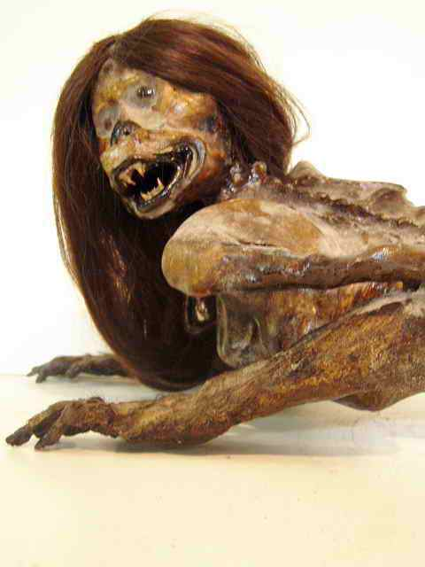

Slide 29
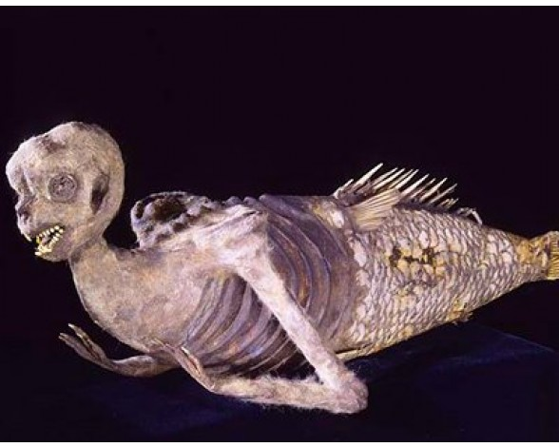

Slide 30
  UN FUERTE ABRAZO QUE TENGAS UN
  BUEN DIA
JOSE LUIS

Slide 31



Accede a la sección que desees desde aquí:
Propia Creación
De la Red
Dedicatorias | Fechas Especiales | Graciosos
Historia y Arte | Lugares | Musicales
Naturaleza y Ciencias | Política | Reflexión
Religiosos | Románticos | Salud
Dedicatorias | Fechas Especiales | Graciosos
Historia y Arte | Lugares | Musicales
Naturaleza y Ciencias | Política | Reflexión
Religiosos | Románticos | Salud
Si deseas recibir pps periódicamente en tu correo electrónico subscríbete aquí:

